Slide 1
实验--Project
视图主要分为任务类视图和资源类视图：
“甘特图” 、“网络图” 、“日历” 、“任务分
配状况” 等；
资源视图：“资源工作表” 、“资源图表” 、“资源使用状况” 等。

Slide 2
常用视图简介
“甘特图”视图：
  “甘特图”视图是Project 的默认视图，用于显示项
目的信息。有两个区域，用两种方式显示项目信息。
  视图的左侧用工作表显示任务信息，例如任务名称，
任务开始时间，结束时间，任务工期，以及为任务
分配的资源等。
  视图的右侧用条形图显示任务的信息，条形图在时
间刻度上的位置和长度代表了任务的起止时间及工
期长短，每一个条形图代表一项任务，各条形图之
间的位置关系也可以表明任务是否有关联，是串行
还是并行等等。

Slide 3
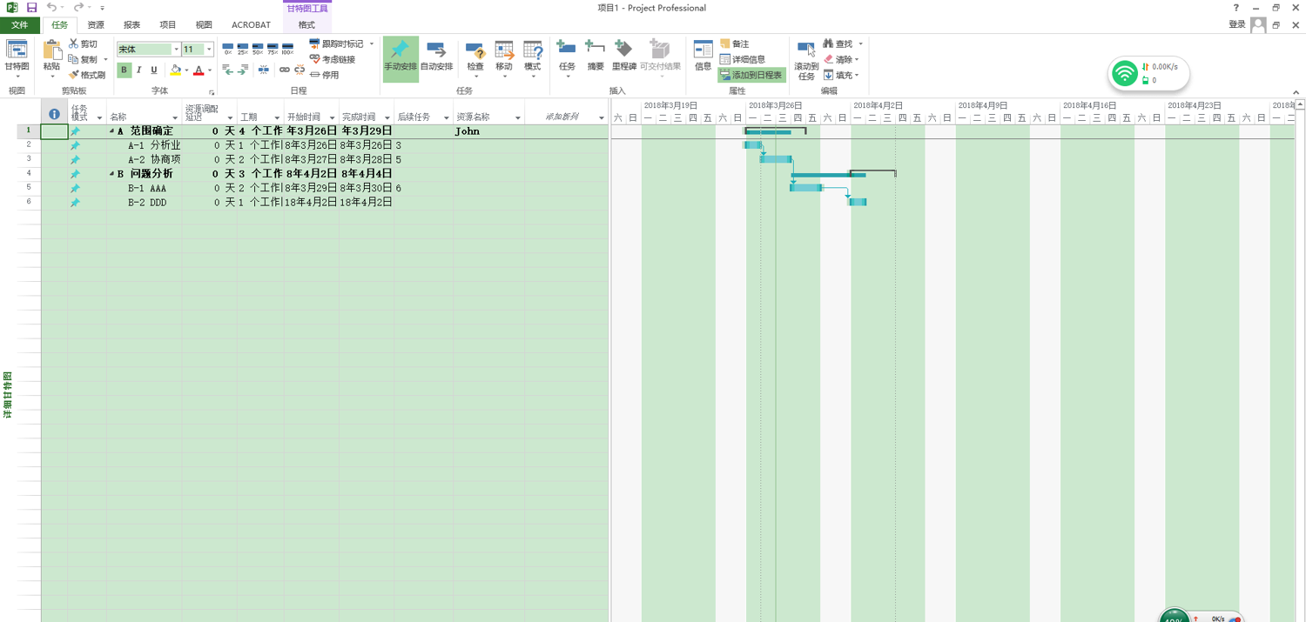
详细甘特图

Slide 4
常用视图
“跟踪甘特图”视图：
  “跟踪甘特图”视图其实和甘特图视图的外观样式一样，但是“跟踪甘特图”视图中的显示两种任务条形图，一个条形图形在另一个条形图形的上方。上方的条形图表示任务的当前计划，下方的条形图显示任务的比较基准。在项目行进过程中，当计划发生变化时，就可以通过上下两条甘特图来分析实际项目计划偏移原始估计的程度。
  项目—设置基线

Slide 5
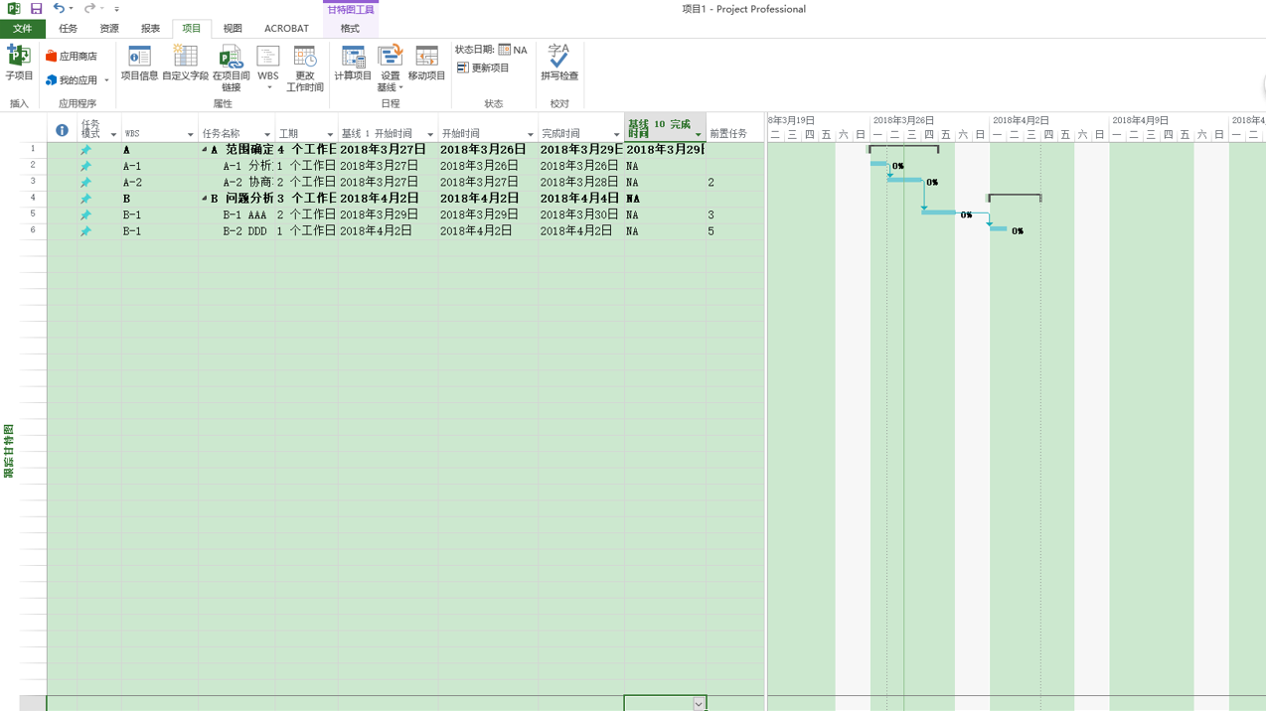
跟踪甘特图

Slide 6
任务分配状况视图
“任务分配状况”视图：
  “任务分配状况”视图是两个并排的工作表，左侧部分显示任务分配状况，右侧显示任务对应的时间表。此视图可以简洁的看出每个任务在各个时间段内(每天、每周、每月或其他时间间隔)所需要的工时、成本等信息，从而可以更合理地调整资源在任务上的分配。
  甘特图—任务分配状况

Slide 7
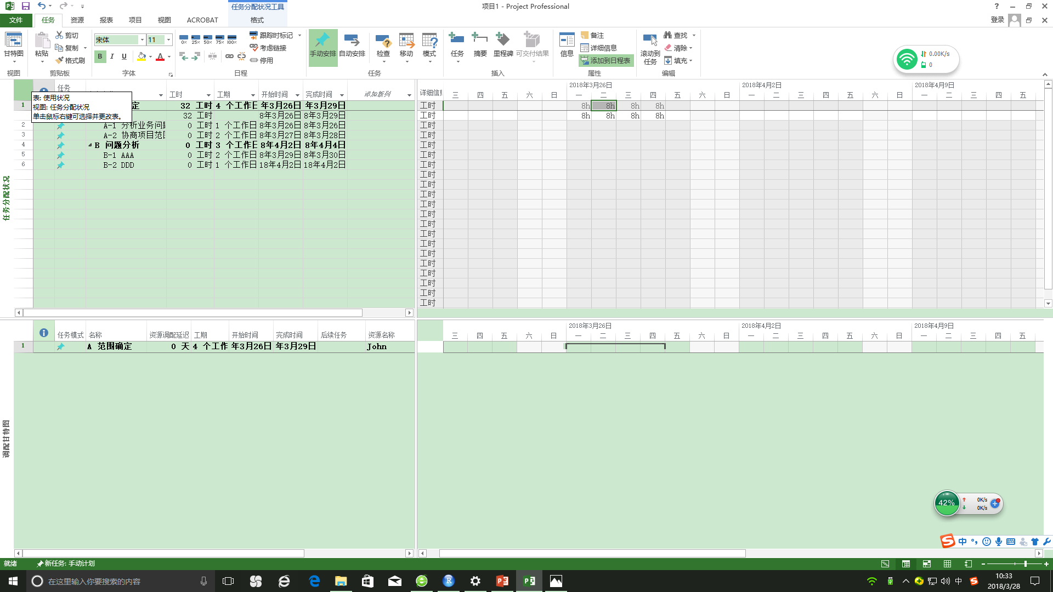
任务分配状况视图

Slide 8
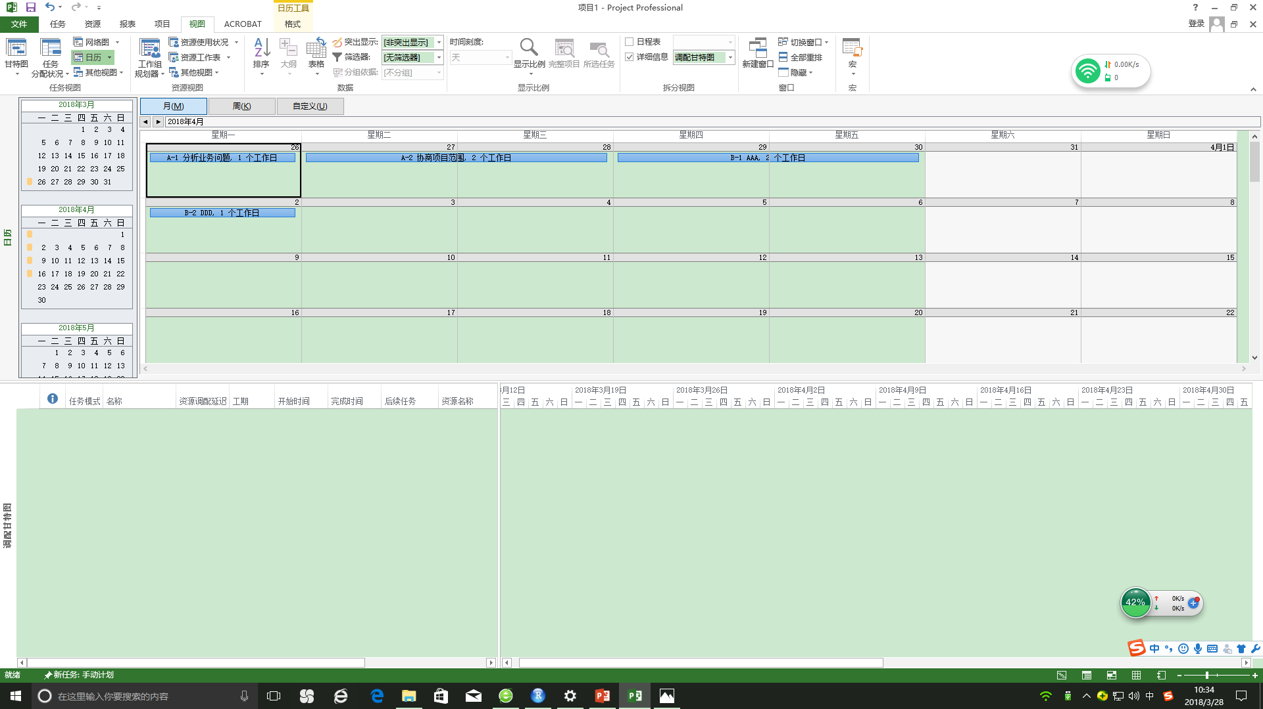
日历视图
“日历”视图：
  “日历”视图是主要显示一个周或一个月内的项目信息。任务条形图将跨越任务日程排定的天或星期。使用这种视图格式，可以快速地查看项目的日程安排。

Slide 9
网络图视图
“网络图”视图：
  “网络图”视图以流程图的方式来显示任务及其相关性。一个框代表一个任务，框与框之间的连线代表任务间的相关性。其中，显示两条交叉斜线的方框，则表示已完成的任务。

Slide 10
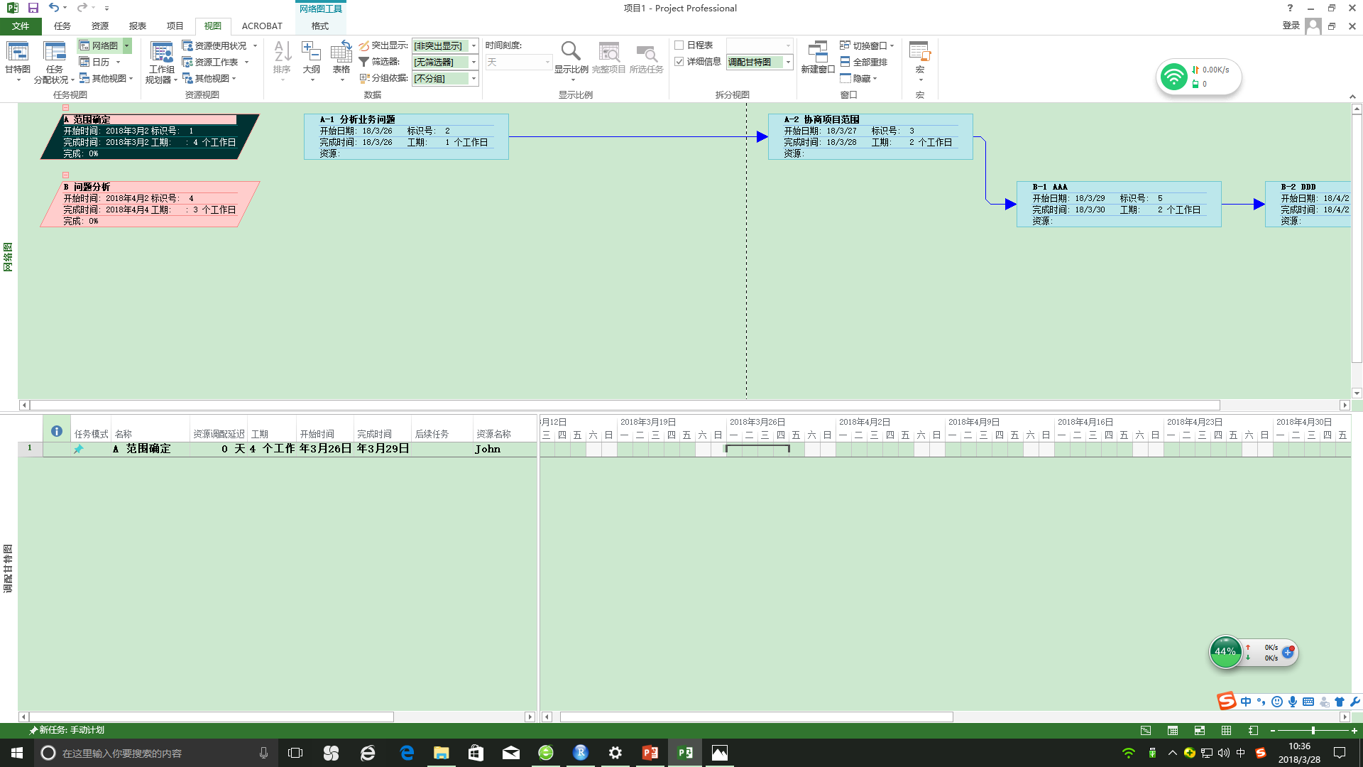
网络图视图

Slide 11
资源工作表视图
“资源工作表”视图：
  “资源工作表”视图以类似EXCEL的形式显示每种资源的相关信息，比如资源名称，资源使用成本，支付工资率、分配工作小时数、比较基准和实际成本等。这些都可以方便了解项目所需资源及相关费用。

Slide 12
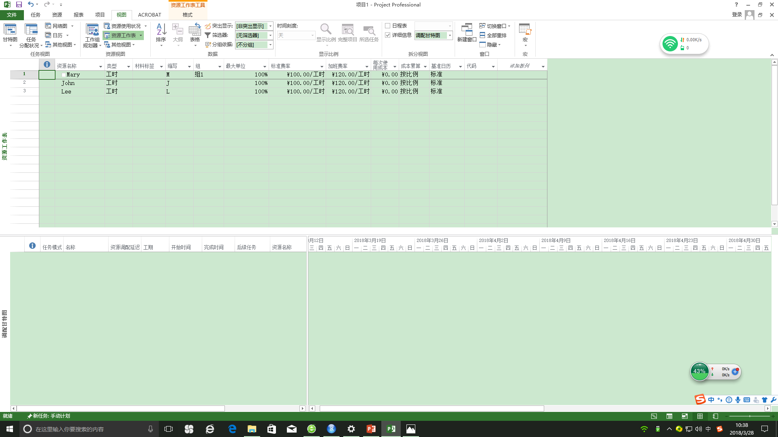
资源工作表视图

Slide 13
资源使用状况视图
“资源使用状况”视图：
  “资源使用状况”视图类似于“任务分配状况”视图。用于显示项目资源的使用状况，以及显示这些资源所对应的时间表。通过此视图，可以查看每项资源的工时及成本。

Slide 14
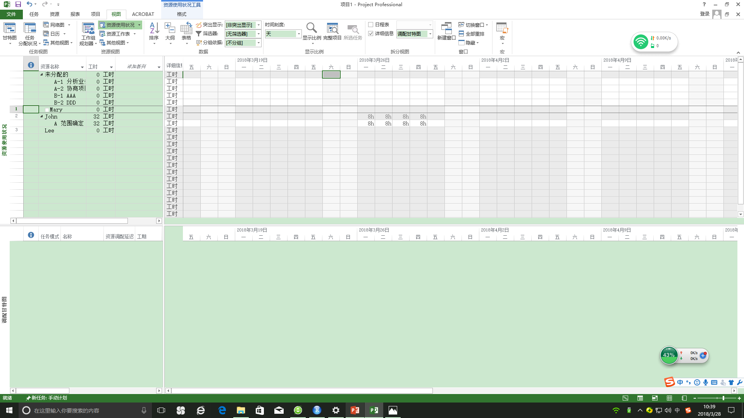
资源使用状况视图

Slide 15
资源图表视图
“资源图表”视图：
  “资源图表”视图以图表方式按时间显示分配、工时或资源成本的有关信息。此视图显示的是单个资源的分配信息，它是基于逐个方式显示的，每次可以审阅一个资源的有关信息。“资源图表”视图主要用来突出显示资源冲突，指出资源是否存在过度分配或未充分利用的情况。在资源使用状况表或资源工作表中的其他视图中。

Slide 16
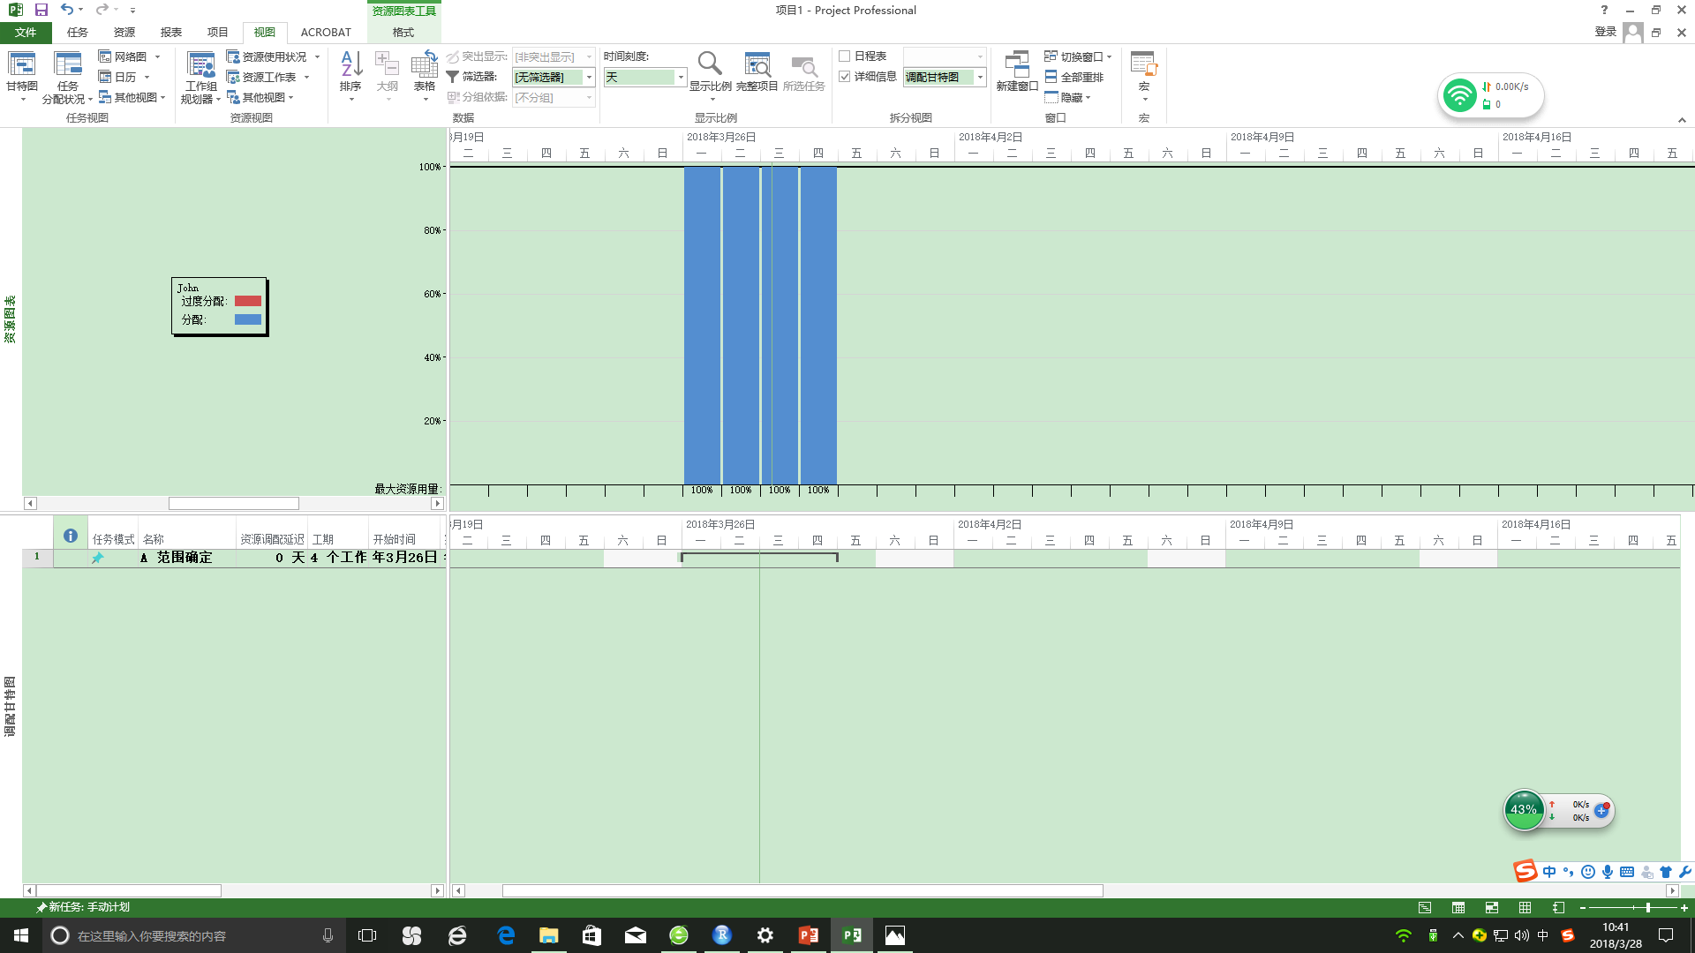
资源图表视图

